Slide 1

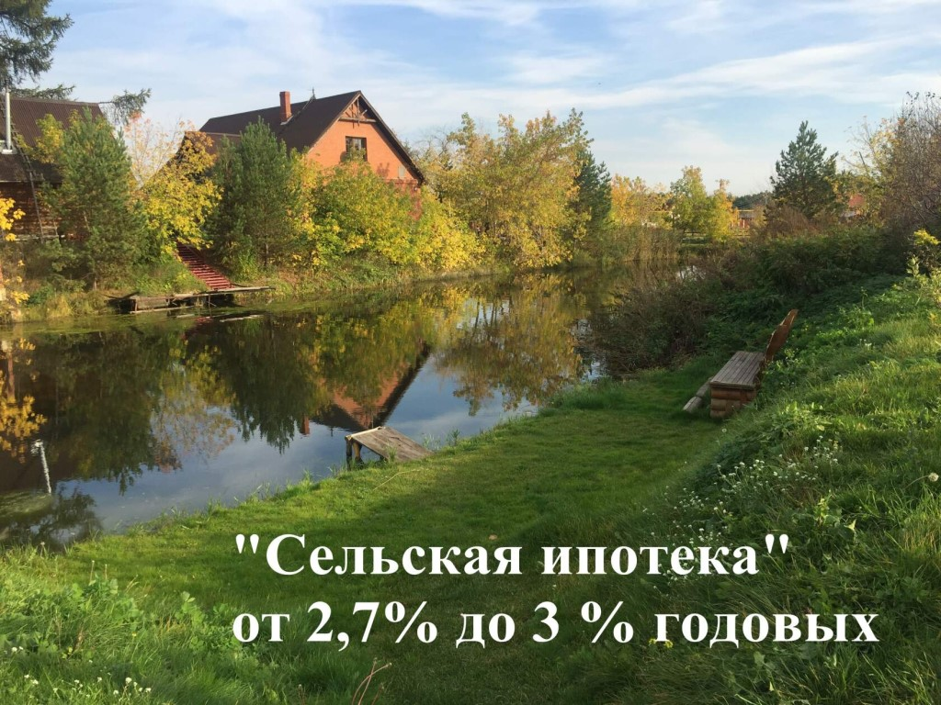
«Сельская ипотека» от 0,1% до 3% годовых*
2,7-3,0%
5 млн. руб.
10%
36-300мес.**
Ставка кредитования
максимальная сумма кредита
минимальный первоначальный взнос
срок кредита
*Реализуется в рамках Постановления Правительства РФ от № 1567 от 30.11.2019 и № 696 от 31.05.2019.

Slide 2
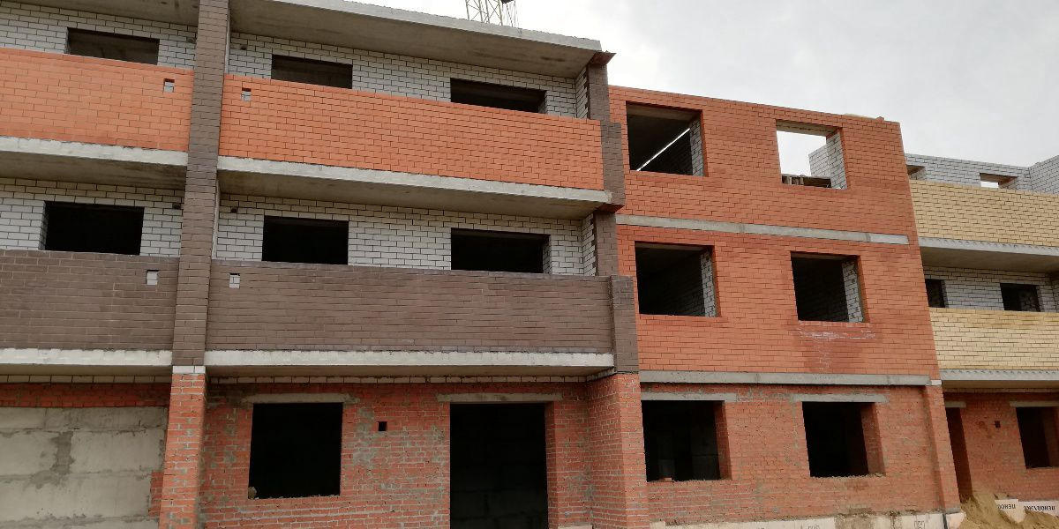
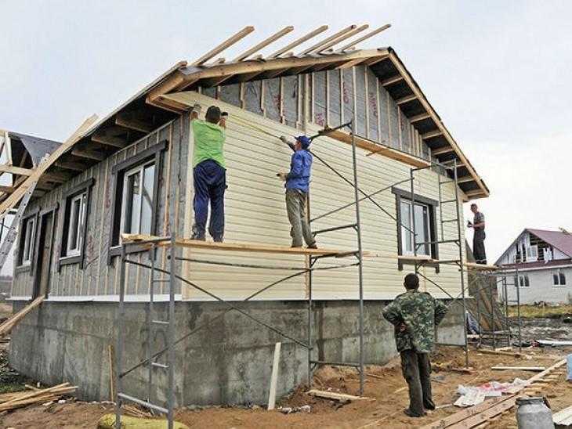
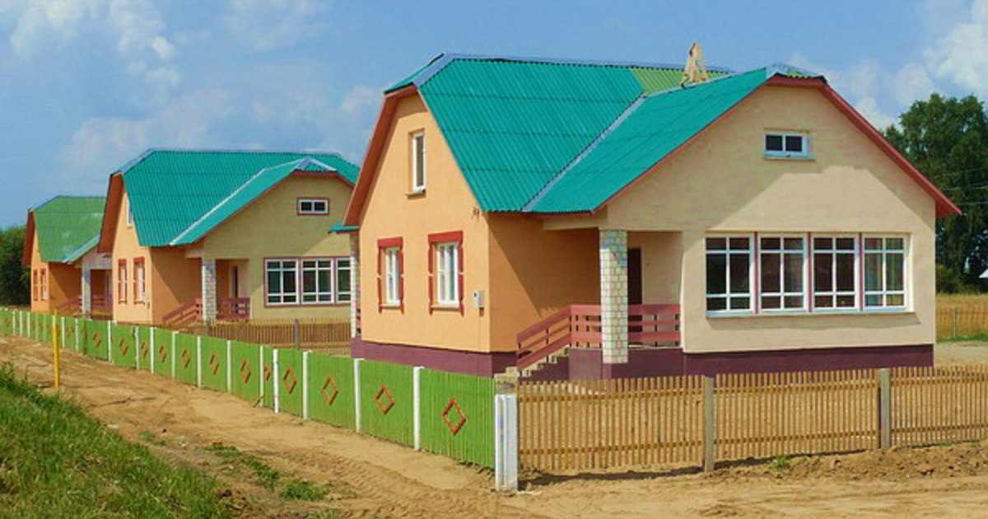
Цель предоставления кредита:
На сельских территориях (сельских агломерациях)
"сельские территории" - сельские поселения или сельские поселения и межселенные территории, объединенные общей территорией в границах муниципального района, сельские населенные пункты, рабочие поселки, входящие в состав городских округов (за исключением городских округов, на территории которых находятся административные центры субъектов Российской Федерации)
"сельские агломерации" - сельские территории, а также поселки городского типа, рабочие поселки, не входящие в состав городских округов, и малые города с численностью населения, постоянно проживающего на территории, не превышающей 30 тыс. человек.
Покупка новостройки по договору участия в долевом строительстве у физического или юридического лица
Покупка новостройки по договору купли-продажи у физического или юридического лица
Строительство жилого дома на собственном земельном участке (в том числе незавершенное) с подрядной организацией
Покупка готового жилого дома с земельным участком у физического или юридического лица
Ипотечный кредит в рамках настоящего продукта предоставляется только один раз.
При этом приобретаемое жилье может быть не единственным
Ипотечный кредит для приобретения недвижимости на вторичном рынке не предоставляется.

Slide 3
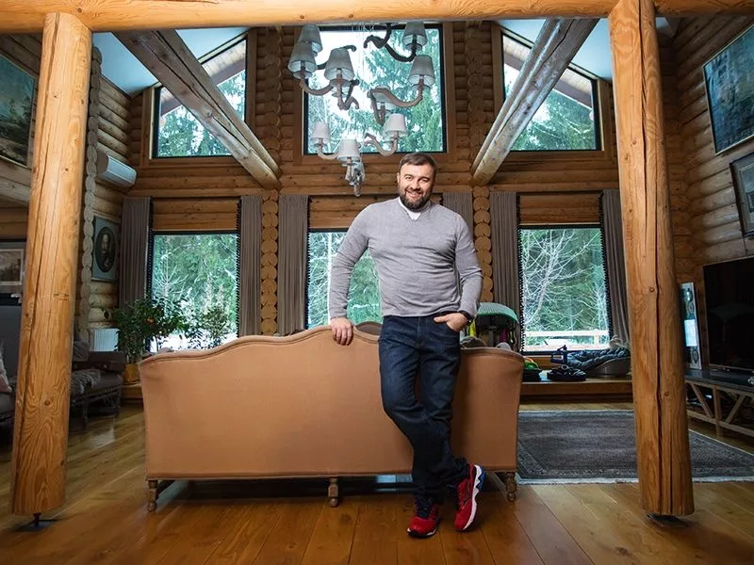


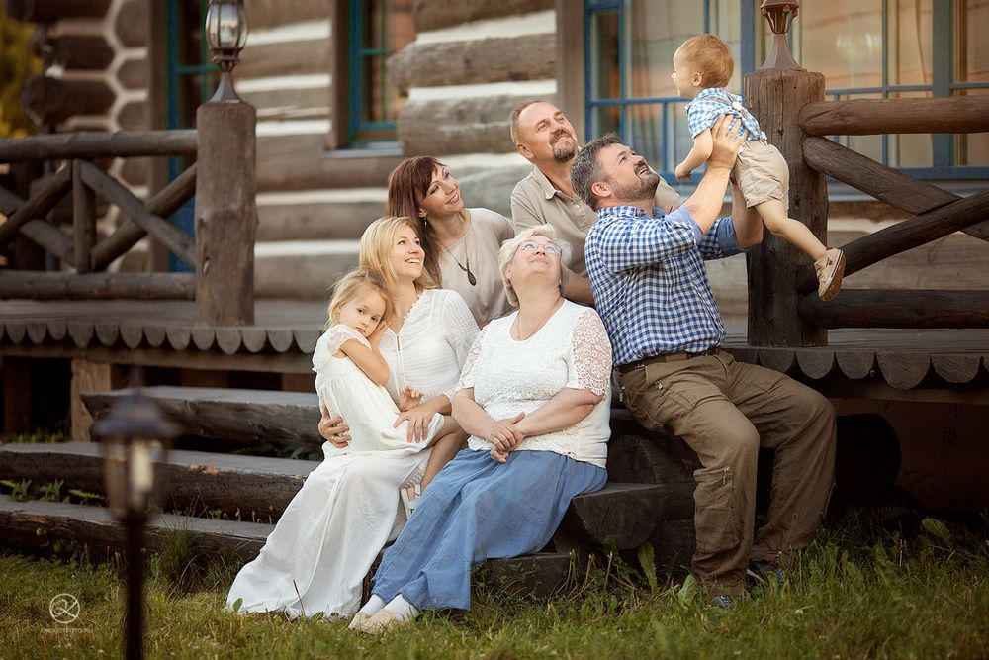
Целевая аудитория
Гражданин РФ .
Получить льготную ипотеку могут граждане РФ в возрасте от 21 года на дату заключения кредитного договора и до 65 лет на плановую дату погашения кредита.
Взять льготную ипотеку сможет и холостой мужчина, и девушка, которая живет в гражданском браке и не планирует заводить детей, пенсионеры, у которых дети давно выросли, и семьи с детьми и без детей.
В качестве созаемщиков по кредиту могут выступать физические лица в количестве не более 3-х человек, в том числе не состоящие в родственных отношениях с заемщиком, имеющие документально подтвержденные доходы.

Slide 4


Залоговое обеспечение
Готовая квартира
залог приобретаемого недвижимого имущества (с оформлением закладной).
Строящаяся квартира
на этапе строительства-залог прав требования участника долевого строительства;
после регистрации права собственности на квартиру –залог недвижимого имущества (с оформлением закладной).
Строительство жилого дома
на этапе строительства – залог земельного участка
после ввода дома в эксплуатацию и регистрации права собственности – залог недвижимого имущества (дома) с оформлением закладной.
Страховое обеспечение
Имущественное страхование – обязательно по факту оформления права собственности
Личное страхование – по желанию заемщика*
*При отсутствии личного страхования кредитная организация имеет право на увеличение процентной ставки
Прочие условия
Ограничений по площади или стоимости самой недвижимости нет. Покупатель должен внести первоначальный взнос не менее 10% от стоимости жилья. Если заемщику не хватает собственных накоплений на взнос, его можно оплатить материнским капиталом, а также средствами из региональных, местных бюджетов.
Условиями договора подряда должно быть предусмотрено завершение строительства жилого дома (создание объекта индивидуального жилищного строительства) в срок, не превышающий 24 месяцев со дня предоставления заемщику льготного ипотечного кредита (займа

Slide 5
Перечень документов для подачи заявки
Основные документы:
-Заявление-анкета заемщика/созаемщика;
-Паспорт заемщика/созаемщика с отметкой о регистрации;
-Документ, подтверждающий регистрацию по месту пребывания (при наличии временной регистрации);
-СНИЛС
Если в качестве обеспечения по кредиту оформляется залог иного объекта недвижимости:
Документы по предоставляемому залогу;
Документы, которые могут быть предоставлены после одобрения кредитной заявки;
Документы по кредитуемому жилому помещению;
Документы, подтверждающие наличие первоначального взноса.
Внимание! Перечень требуемых документов может быть изменен по усмотрению Банка*.
* ПАО Россельхозбанк, ПАО Сбербанк, ПАО Дальневосточный банк

Slide 6

















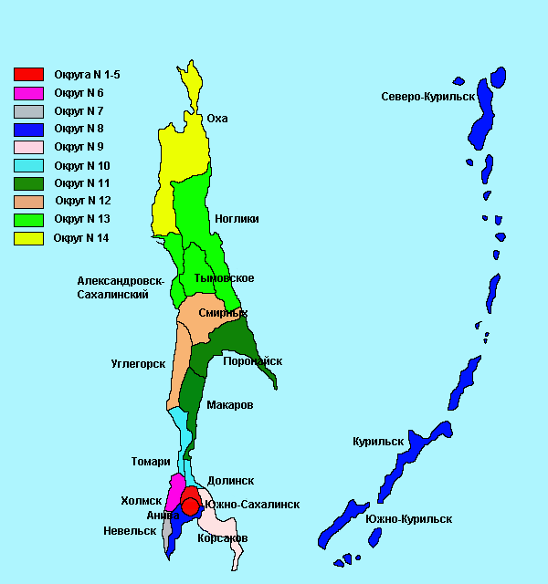

















Перечень сельских населенных пунктов (в МО)
1 |  | Александровск-Сахалинский | Виахту, Трамбаус, Хоэ, Танги, Мангидай, Мгачи, Арково-Берег, Чеховское, Арково, Корсаковка, Михайловка, Дуэ, Владимировка.
2 |  | Анивский | Воскресенское, Благовещенское, Песчанское, Петропавловское, Рыбацкое, Огоньки, Высокое, Таранай, Зеленодольск, Кириллово, Малиновка, Троицкое, Мицулевка, Новотроицкое, Успенское.
3 |  | Долинский | Быков, Взморье, Арсентьевка, Фирсово, Покровка, Октябрьское, Ручьи, Сосновка, Советское, Сокол, Стародубское, Углезаводск.
4 |  | Корсаковский | Новиково, Озерское, Береговое, Муравьево, Пихтовое, Утесное, Охотское, Лесное, Соловьевка, Вторая Падь, Дачное, Первая Падь, Третья Падь, Чапаево, Новое, Раздольное, Тамбовское.
5 |  | Курильский | Китовое, Рыбаки, Буревестник, Горное, Горячие Ключи, Рейдово.
6 |  | Макаровский | Горное, Гребенское, Поречье, Туманово, Восточное, Пугачево, Тихое, Цапко, Заозерное, Новое.
7 |  | Невельский | Колхозное, Амурское, Лопатино, Селезнево, Ясноморское, Придорожное, Раздольное, Горнозаводск, Ватутино, Шебунино.
8 |  | Ногликский | Комрво, Вал, Даги, Чайво, Морской Пильтун, Эвай, Ныш, Ныш-2, Катангли, Венское, Горячие Ключи.
9 |  | Охинский | Восточное, Колендо, Тунгор, Эхаби, Москальво, Некрасовка, Рыбновск, Рыбное, Сабо, Пильтун-2.
10 |  | Северо-Курильский | Село Байково
11 |  | Смирныховский | Ельники, Орлово, Буюклы, Кошевое, Раздольное, Онор, Онор-2, Первомайск, Пильво, Победино, Рыбоводное, Рощино, Южная Хандаса.
12 |  | Томаринский | Заречное, Ильинское, Красногорск, Лопатино, Северное, Неводское, Новоселово, Урожайное, Айнское, Парусное, Белинское, Пензенское, Черемшанка.
13 |  | Тымовский | Адо-Тымово, Горки, Арги-Паги, Ульва, Воскресеновка, Ключи, Усково, Восход, Верхний Армудан, Ново-Тымовское, Подгорное, Кировское, Зональное, Красная Тымь, Белое, Молодежное, Березовая Поляна, Славы, Чир-Унвд, Иркир, Ясное, Белоречье, Палево, Лонгари.
14 |  | Углегорский | Приозерное, Медвежье, Краснополье, Прудное, Никольское, Ольховка, Поречье, Ольшанка, Орлово, Лесогорское, Тельновское, Надеждино, Ударное, Бошняково, Белые Ключи.
15 |  | Холмский | Приозерное, Медвежье, Краснополье, Прудное, Никольское, Ольховка, Поречье, Ольшанка, О Байково, Зырянское, Калинино, Красноярское, Люблино, Правда, Прибой, Серные Источники, Совхозное, Чехов, Яблочное, Костромское, Пионеры, Павино, Новосибирское, Чапланово, Бамбучек, Камышево, Ожидаево, Пожарское, Пятиречье, Чистоводное, Николайчук.
16 |  | Южно-Курильский | Менделеево, Отрада, Маяк Ловцова, Буровая Рудный, Застава Докучаева, Головнино, Дубовое, Крабозаводское, Малокурильское.
17 |  | Поронайский | Восток, Гастелло, Леонидово, Лермонтовка, Тихменево, Забайкалец, Майское, Малиновка, Матросово, Трудовое, Соболиное.
1. «Александровск-Сахалинский район»
2. МО «Анивский городской округ»
3. МО ГО «Долинский»
4. МО Корсаковский ГО
5. МО Курильский ГО
6.
*В редакции Постановления Правительства Сахалинской области от 06.04.2020 № 162

